Slide 1
0. Organizace výuky Bi7541 Analýza dat na PC VLBS0621 Biostatistika pro P-PooL
Anketa
Harmonogram výuky
Požadavky k ukončení
Instalace software Statistica

Slide 2
Kontakt
Jiří Kalina
D29 místnost 123 (Recetox)
kalina@mail.muni.cz
Vytvořil Institut biostatistiky a analýz, Masarykova univerzita

Slide 3
Organizace výuky
1. 3. 2021 úvod do analýzy dat, typy dat, příprava dat – MS Excel
8. 3. 2021 MS Excel, zpracování větších objemů dat, tipy, triky, ovládání
15. 3. 2021 makra Visual Basic v MS Excel?
22. 3. 2021 práce se software Statistica, popisné statistiky
29. 3. 2021 rozdělení pravděpodobnosti + principy statistického testování
4. 4. 2021 odpadá - Velikonoce
11. 4. 2021 parametrické testy shody
18. 4. 2021 neparametrické testy shody
25. 4. 2021 analýza rozptylu
3. 5. 2021 kontingenční tabulky + X2 test
10. 5. 2021 korelace, regrese, lineární modely
17. 5. 2021 zkušební test nanečisto
24. 5. 2021 zápočtový test
31. 5. 2021 opravný termín

Slide 4
Podmínky pro splnění zkoušky
2 hodiny přednášky a cvičení týdně.
Účast je nepovinná a nezapisuje se.
Podklady ke cvičením a studijní materiály budou postupně zveřejňovány v ISu + pracovní sešity a řešení.
Podmínkou je získat alespoň 60 % bodů ze zápočtové písemky na min. 100 minut (jedna možnost opravy).
Klasifikace zápočtu: A 92 %–100 % B 84 %–91 % C 76 %–83 % D 68 %–75 % E 60 %–67 % F 0 %–59 %

Slide 5
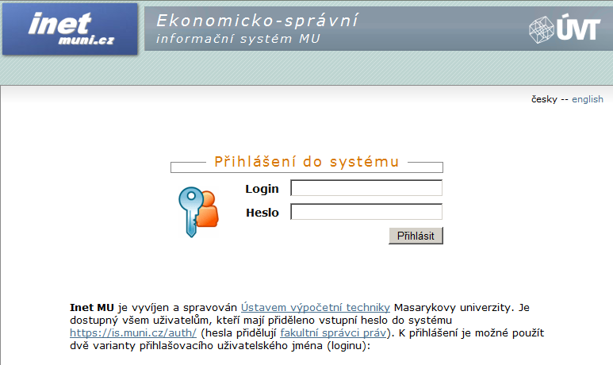
Inet MUNI – software Statistica
http://inet.muni.cz – přihlášení pomocí UČO a primárního hesla

Slide 6
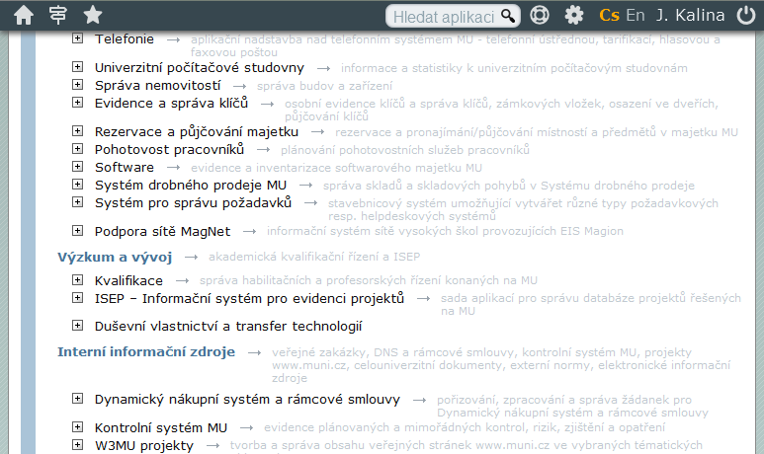
Inet MUNI – software Statistica
Na hlavní stránce odkaz Software

Slide 7
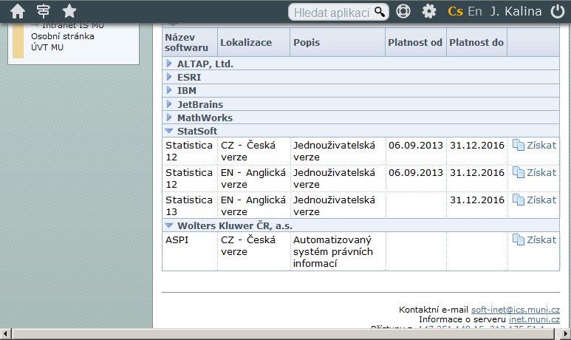
Inet MUNI – software Statistica
Po výběru verze dle libosti (doporučená 13 EN): Získat

Slide 8
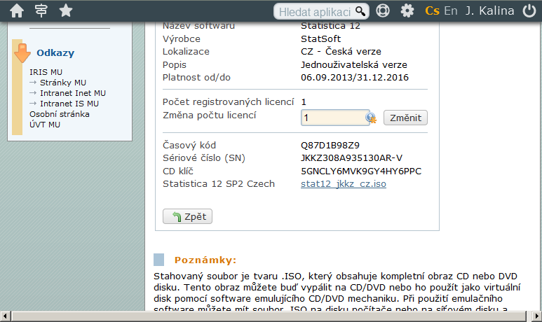
Inet MUNI – software Statistica
Kódy potřebné pro časově omezenou instalaci (rok 2018).

Slide 9
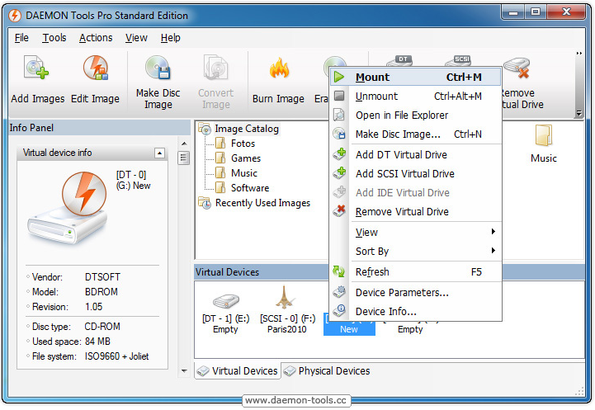
Daemon tools
Připojit diskovou jednotku (mount) pomocí Daemon tools.

Slide 10
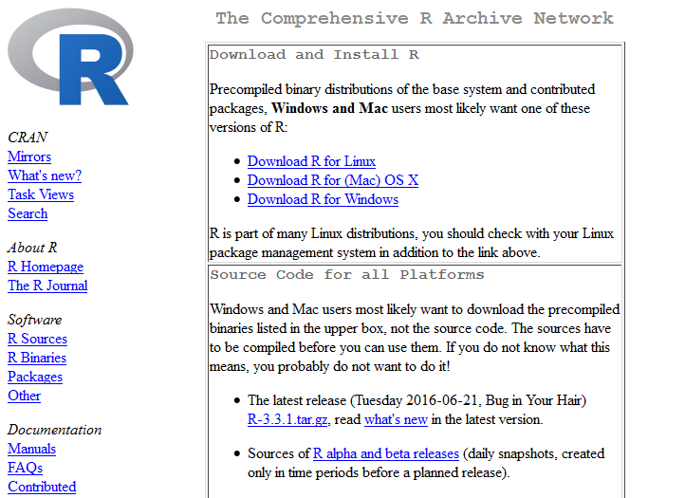
Instalace R
Webová stránka https://cran.r-project.org/

Slide 11
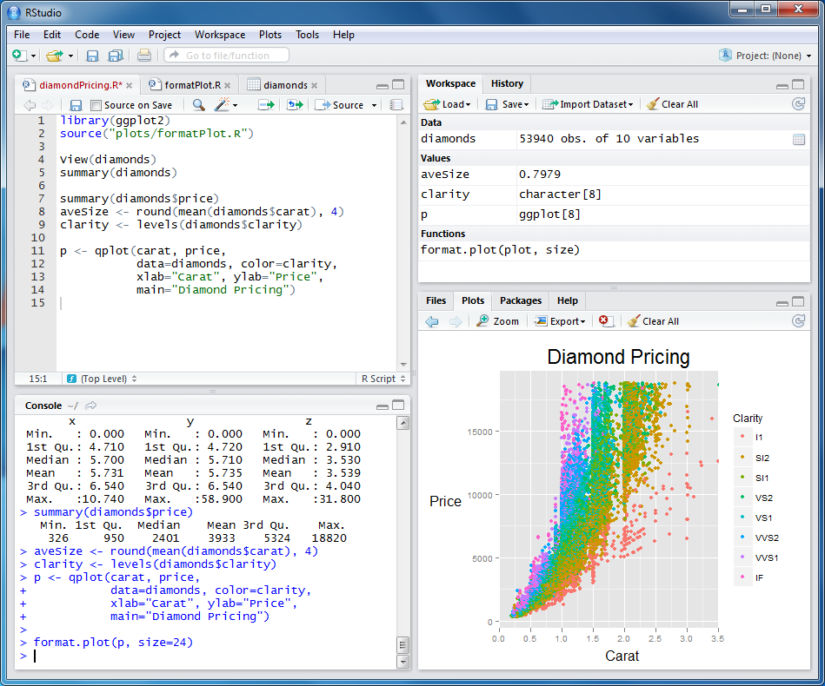
Instalace R studia
Webová stránka https://www.rstudio.com/products/rstudio/download3/

